Slide 1
Министерство образования Республики Крым Симеизский УВК Презентация на тему: «История появления дробей» Ученицы 7-Б класса
Министерство образования
Республики Крым
Симеизский УВК
Презентация на тему:
«История появления дробей»
Ученицы 7-Б класса
Кабанцовой Ирины
Учитель: Титова Валентина Николаевна
п.Симеиз 15.01.15г.

Slide 2
На протяжении многих веков на языках народов ломаным числом именовали дробь. Необходимость в дробях возникла на ранней ступени развития человечества. Так, по-видимому, дележ десятка плодов между большим числом участников охоты заставлял людей обращаться к дробям. Первой дробью была половина. Для того, чтобы из одного получить половину, надо разделить единицу, или
«разломить» ее на два.
От сюда и пошло название ломаные
числа. Теперь их называют дробями.

Slide 3
Содержание:
Введение
Запись дробей в Египте
Запись дробей в Вавилоне
Запись дробей в Древнем Риме
Запись дробей на Руси
Запись дробей в Греции
Из истории обозначения дробей
Старинные задачи с дробями
Литература

Slide 4
Запись дробей в Египте
Египтяне все дроби старались записать как суммы долей, то есть дробей вида 1/n. Например, вместо 8/15 они писали 1/3 + 1/5. Единственным исключением была дробь 2/3.
В папирусе Ахмеса есть задача:
"Разделить 7 хлебов между 8 людьми". Если резать каждый хлеб на 8 частей, придется провести 49 разрезов. А по-египетски эта задача решалась так. Дробь 7/8 записывали в виде долей:
1/2 + 1/4 + 1/8. Значит, каждому человеку надо дать полхлеба, четверть хлеба и восьмушку хлеба; поэтому четыре хлеба разрезаем пополам, два хлеба - на 4 части и один хлеб - на 8 долей, после чего каждому даем его часть.
1/5 1/23 1/141
5
7

Slide 5
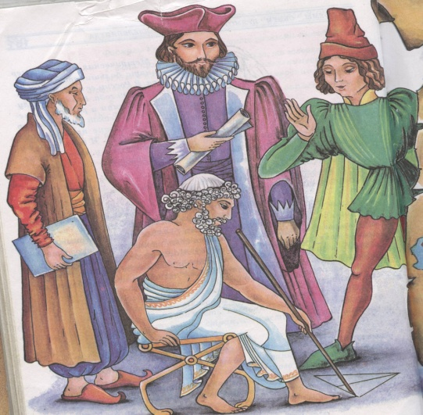
Совсем иным путем пошли вавилоняне. Они работали только с шестидесятеричными дробями. Так как знаменателями таких дробей служат числа 60, 602, 603 и т. д., то такие дроби, как 1/7, 1/11,1/13 нельзя было точно выразить через шестидесятеричные: выражали через них приближенно. Мы и сейчас пользуемся такими дробями в обозначениях времени и величин углов. Например, время 3ч.17мин.28с. можно записать и так: 3,17'28" ч.(читается 3 целых, 17 шестидесятых 28 три тысячи шестисотых часа).
Вместо слов «шестидесятые доли», «три тысячи шестисотые доли» говорили короче: «первые малые доли», «вторые малые доли». От этого и произошли слова минута (по латыни – меньшая) и секунда (от латыни – вторая). Вавилонский способ обозначения дробей сохранил свое значение и до сих пор.
Так как система счисления у вавилонян была позиционной, они действовали с шестидесятеричными дробями с помощью тех же таблиц, что и для натуральных чисел.

Slide 6
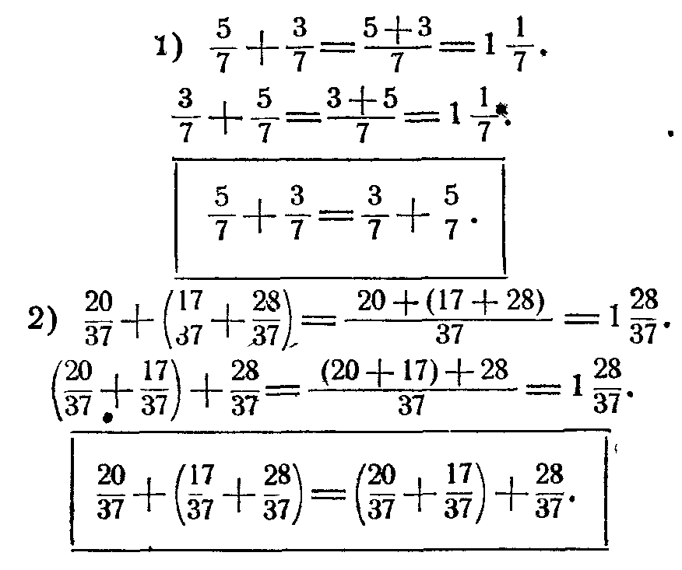
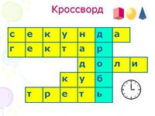
Древний Рим
Интересная система дробей была в
Древнем Риме. Она основывалась на
делении на 12 долей единицы веса,
которая называлась асс.
Двенадцатую долю асса называли
унцией. А путь, время и другие величины сравнивали с наглядной вещью - весом. Например, римлянин мог сказать, что он прошел семь унций пути или прочел пять унций книги. При этом, конечно, речь не шла о взвешивании пути или книги. Имелось в виду, что пройдено 7/12 пути или прочтено 5/12 книги.
А для дробей, получающихся сокращением дробей со знаменателем 12 или раздроблением двенадцатых долей на более мелкие, были особые названия.

Slide 7
Римская система дробей и мер была двенадцатеричной. Даже сейчас иногда говорят: "Он скрупулезно изучил этот вопрос". Это значит, что вопрос изучен до конца, что ни одной самой малой неясности не осталось. А происходит странное слово "скрупулезно" от римского названия 1/288 асса - "скрупулус".
В ходу были и такие названия: "семис" - половина асса, "секстане" - шестая его доля, "семиунция" - полунции, то есть 1/24 асса, и т. д. Всего применялось 18 различных названий дробей. Чтобы работать с дробями, надо было для этих дробей помнить и таблицу сложения, и таблицу умножения. Поэтому римские купцы твердо знали, что при сложении триенса (1/3 асса) и секстанса получается семис, а при умножении беса (2/3 асса) на сескунцию (3/2 унции, то есть 1/8 асса) получается унция.
Для облегчения работы составлялись специальные таблицы, некоторые из них дошли до нас.

Slide 8
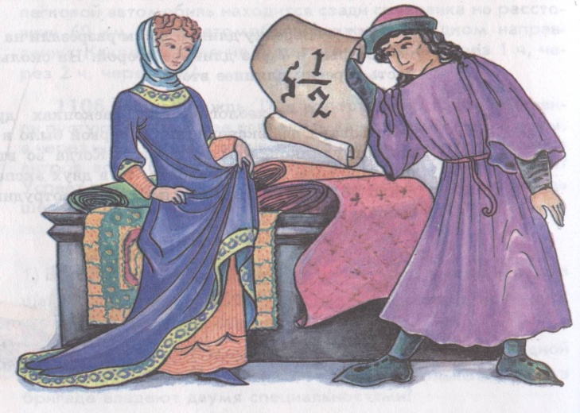
На Руси дроби называли долями,
позднее «ломанными числами»
Например,
- эти дроби назывались родовые
или основными.
Половина, полтина –
Четь –
Десятина –
Полчеть –
Полполчеть –
Пятина –
Полполтреть -

Slide 9
Учение об отношениях, о дробях и связывалось у греков с музыкой. Кроме арифметики и геометрии, в греческую математику входила музыка. Музыкой греки называли ту часть арифметики, в которой говорится об отношениях и пропорциях. Греки создали и научную теорию музыки.
Они знали: чем длиннее натянутая струна, тем «ниже» получается звук, который она издает; что короткая струна издает высокий звук. Однако у
музыкального инструмента не одна, а несколько струн, и для того, чтобы все струны при игре звучали «согласно», приятно для уха, длина звучащих частей
их должна быть в определенном отношении. Например, чтобы высоты звуков, издаваемых двумя струнами, различались на октаву, нужно, чтобы их длины относились как 1:2. Подобным же образом квинте соответствует отношение 2:3, кварте – отношение 3:4 и т.д.

Slide 10
Современную систему записи
дробей с числителем и знаменателем создали в Индии. Только там писали знаменатель сверху, а числитель – снизу и не писали дробной черты.
Записывать дроби в точности, как сейчас, стали арабы.
Из истории обозначения дробей
В Древнем Китае пользовались десятичной системой мер, обозначали дробь словами, используя меры длины чи: цуни, доли, порядковые, шерстинки, тончайшие, паутинки.
Дробь вида 2,135436 выглядела так: 2 чи, 1 цунь, 3 доли, 5 порядковых, 4 шерстинки, 3 тончайших, 6 паутинок. Так записывались дроби на протяжении двух веков, а в V веке китайский ученый Цзю-Чун-Чжи принял за единицу не чи, а чжан = 10 чи, тогда эта дробь выглядела так: 2 чжана, 1 чи, 3 цуня, 5 долей, 4 порядковых, 3 шерстинки, 6 тончайших, 0 паутинок.

Slide 11
В XV веке, в Узбекистане математик и астроном Джемшид Гиясэддин ал –Каши записал дробь в одну строчку числами в десятичной системе и дал правила действия с ними. Он пользовался несколькими способами написания дроби: то он применял вертикальную черту, то чернила черного и красного цветов.
В 1585г. С.Стивенс стал писать цифры дробного числа в одну строчку с цифрами целого числа, при этом нумеруя их. Например: 12,761 записывалось так: 12076112. Именно Стивнса считают изобретателем десятичных дробей.
Запятая в записи дробей впервые встречается в 1592г., а в 1617г. Шотландский математик Дж.Непер предложил отделять десятичные знаки от целого числа либо запятой, либо точкой.
Современную запись, т.е. отделение целой части от запятой, предложил Кеплер.
В странах, говорящих на английском языке (Англия, Канада и т.д.), и сейчас вместо запятой пишут, точку. Например: 2.3 и читают: два точка три.

Slide 12
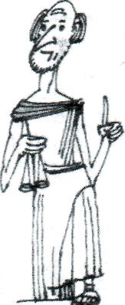
Старинные задачи с дробями
В произведении знаменитого римского поэта I века до н. э. Горация так описана беседа учителях учеником в одной из римских школ этой эпохи:
Учитель. Пусть скажет сын Альбина, сколько останется, если от пяти унций отнять одну унцию?
Ученик. Одна треть.
Учитель. Правильно. Ты сумеешь беречь свое имущество.
Решение:
4 унции 4 унции 4 унции
Ответ: 1/3

Slide 13
Задача из "Арифметики" известного среднеазиатского математика Мухаммеда ибн-Мусы ал-Хорезми (IX век н. э.)
"Найти число, зная, что если отнять от него одну треть и одну четверть, то получится 10".
Решение:
четверть треть число 10
Ответ: 24

Slide 14
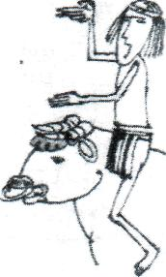
Задача из "Папируса Ахмеса" (Египет, 1850 г. до н. э.)
Решение:
1) 70:2·3=105 голов - это 1/3 от скота
2) 105·3=315 голов скота
Ответ: 315 голов скота
"Приходит пастух с 70 быками. Его спрашивают:
- Сколько приводишь ты своего многочисленного стада?
Пастух отвечает:
- Я привожу две трети от трети скота. Сочти!"

Slide 15
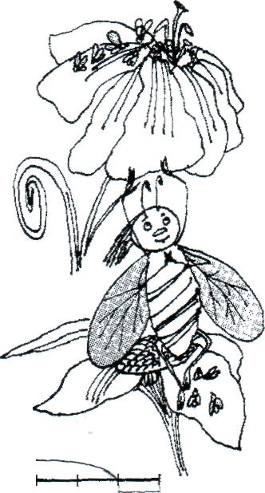
Староиндийская задача математика Сриддхары (XI век н.э.)
Есть кадамба цветок,
На один лепесток
Пчелок пятая часть опустилась.
Рядом тут же росла
Вся в цвету сименгда,
И на ней третья часть поместилась.
Разность их ты найди,
Ее трижды сложи
И тех пчел на кутай посади,
Только две не нашли
Себе место нигде,
Все летали то взад, то вперед и везде
Ароматом цветов наслаждались.
Назови теперь мне,
Подсчитавши в уме,
Сколько пчелок всего здесь собралось?

Slide 16
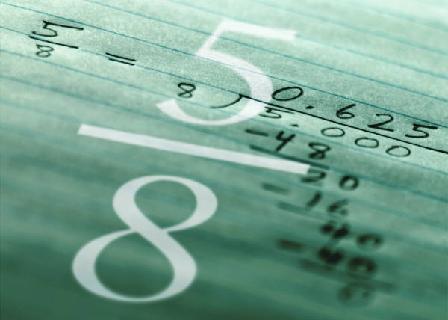
Литература
Виленкин Н.Я. Из истории дробей. /Квант, №5, 1987.
Математика 4 класс. Часть1./Л.Г.Петерсон. – М., Ювента, 2004.
Фридман Л.М. Изучаем математику. – М., 2001.

